Slide 1

Carlos Andrés Palacio Parra
Itze Naiyibe Lasso Guelgua
Maira Jenifer Páez Hurtado
Notes:
Esta diapositiva es la Portada del Documento, se sugiere NO INCLUIR NINGUNA información o disponer algún elemento sobre la misma.

Slide 2
CONDICIONES SEGURAS EN EL ALMACENAMIENTO Y MANIPULACIÓN DE SUSTANCIAS QUIMICAS EN LA CORPORACIÓN CLUB CAMPESTRE FARALLONES DE CALI EN EL AÑO 2022
Director
Heber Murillo

Slide 3
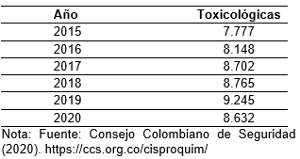
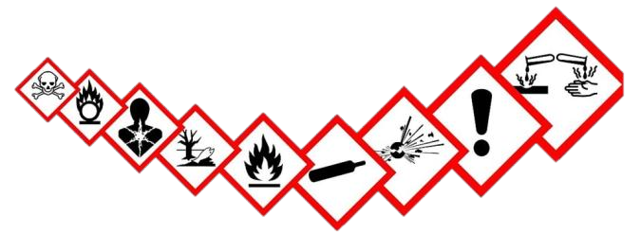
Planteamiento del problema
Industria manufacturera 25.9%
Internacional
En un estudio descriptivo y transversal que tuvo como objetivo establecer líneas de investigación en Seguridad y Salud en el Trabajo, tuvieron en cuenta el registro de información consignada en las notificaciones de accidentes de trabajo y concluyeron que las actividades económicas con mayor índice de siniestralidad, Gómez y Suasnavas (2015)
Agricultura, caza y pescar 19.3%
La zona donde puede aumentar la siniestralidad puede ser el área de la cocina
Servicio comunal, social y personal 19%
Se encuentran factores locativos, físicos y mecánicos que pueden generar lesiones; de ahí la importancia de identificar los riesgos potenciales, las actividades críticas y establecer su control. (Sanabria, 2018).
Restaurantes y hoteles 19%
Nacional
Consejo colombiano de seguridad –CCS
Análisis de emergencias por sustancias químicas en Colombia en el periodo 2015 Y 2020
Problemática
Fuente: https://istas.net/istas/riesgo-quimico/agentes-quimicos-peligrosos/los-peligros-de-los-productos-quimicos-y-sus
Organización dedicada a las actividades de clubes sociales como la preparación y sumistro de alimentos y bebidas y la práctica de actividades deportivas
Desconocimiento de la normatividad legal vigente que debe regir para el almacenamiento y la manipulación segura de las sustancias químicas en sus procesos.
Local

Slide 4

Pregunta problema
¿Cuáles son las condiciones seguras en el almacenamiento y manipulación de sustancias químicas en la Corporación Club Campestre Farallones de Cali en el año 2022?
Imagen tomada de: https://profesenforma-com.webnode.es/products/planteamiento-del-problema-y-pregunta-problema/

Slide 5
Objetivos
Establecer las condiciones de seguridad y actos inseguros en el almacenamiento y la manipulación de las sustancias químicas en la Corporación Club Campestre Farallones de Cali durante los meses de enero a septiembre de 2022.
Objetivos específicos
1. Describir las condiciones de seguridad en el almacenamiento y manipulación de sustancias químicas en las áreas Almacén de suministros principal y la zona de lavado de frutas y verduras de la Corporación Club Campestre Farallones de Cali
2. Analizar los actos inseguros al almacenar y manipular sustancias químicas en las áreas Almacén de suministros principal y la zona de lavado de frutas y verduras de la Corporación Club Campestre Farallones de Cali.
3. Establecer las recomendaciones que contribuyan a minimizar o eliminar riesgos en la manipulación y almacenamiento de las sustancias químicas en las áreas de Almacén de suministros principal y la zona de lavado de frutas y verduras de la Corporación Club Campestre Farallones de Cali.

Slide 6
Justificación
Compromisos internacionales
Implementación del Sistema Globalmente Armonizado
Manipulación segura de sustancias químicas en los lugares de trabajo, (Convenio 170 de 1990 de la OIT)
Este proyecto de investigación pretende demostrar que el impacto económico y social que tiene el sector hotelero y de restaurantes, determina una excelencia en la prestación de sus servicios a través de:
Mejor gestión para la manipulación segura de sustancias químicas con base en el Sistema Globalmente Armonizado - SGA
Disminuir el ausentismo, generando una ventaja competitiva y aumentando la productividad laboral.
Disminución de la accidentalidad y enfermedades laborales derivadas de la exposición a factores de riesgo químico.

Slide 7

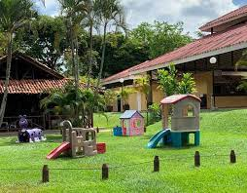
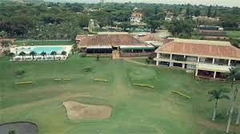
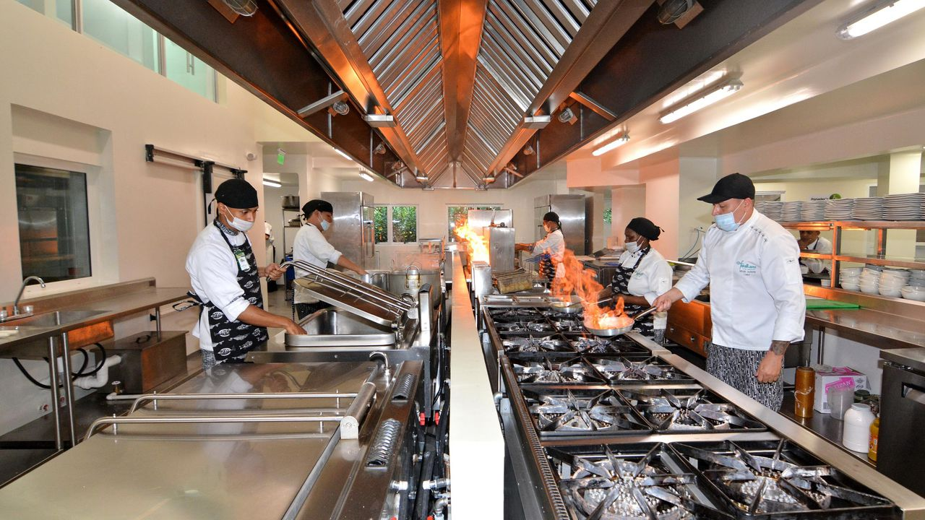
Justificación
La Corporación Club Campestre Farallones de Cali, empresa dedicada a las actividades de:
Preparación y suministro de alimentos y bebidas.
La realización de eventos sociales, empresariales, institucionales y deportivos.
La orientación de la práctica deportiva en las disciplinas Golf, Tenis, Natación, Fútbol, en su sede ubicada en Av. El Banco carrera 127 parcelación Alférez Real - Pance de la ciudad de Cali
Fuente: Corporación Club campestre farallones
Fuente: Corporación Club campestre farallones
Fuente: Corporación Club campestre farallones
Fuente: Corporación Club campestre farallones

Slide 8
Antecedentes
Investigador | Objetivo
Morales (2021) | Proponer el diseño de un manual de manejo y almacenamiento seguro de sustancias químicas en la empresa Nowservice S.A. en Guayaquil
Casafranca, Huaylla y Parodi (2018) | Establecer con un grupo de 63 trabajadores, si el uso continuo de productos y sustancias químicas era nocivo para su salud
Mendoza e Ize (2018) | Estudios sobre las perspectivas para un manejo adecuado de las sustancias químicas, ya que según indican, se tiene una errónea inocuidad al hacerlo, principalmente por la generalización del uso diario de dichas sustancias, no percibiendo los problemas en la salud y medio ambientales que estos provocan.
Sánchez (2017) | Modelo de gestión integral para el manejo seguro de sustancias químicas en la Universidad del Valle

Slide 9
Marco Legal
Leyes
Resolución
Ley 1562 de 2012
Ley 9 de 1979
Resolución 773 de 2021
Ley 55 de 1993
Decretos
Decreto 1072 de 2015
Decreto1443 de 2004
Decreto 1477 de 2014
Decreto 0312 de 2019

Slide 10


Metodología
Consideraciones del estudio
Herramientas e instrumentos
Enfoque mixto: cualitativo y cuantitativo
Lista de chequeo: Consta de 8 conceptos (peligro biológico, peligro biomecánico, peligro químico, peligro físico, peligro locativo, peligro eléctrico, peligro público – tránsito y condiciones de seguridad).
Tipo de estudio es observacion al descriptivo
Ficha de observación para actos inseguros en la manipulación y almacenamiento de sustancias químicas en cada cargo
Diseño de la investigación: de corte transversal
Definir un plan de intervención para la manipulación de las sustancias químicas.
Población objeto de estudio
22 Colaboradores

Slide 11
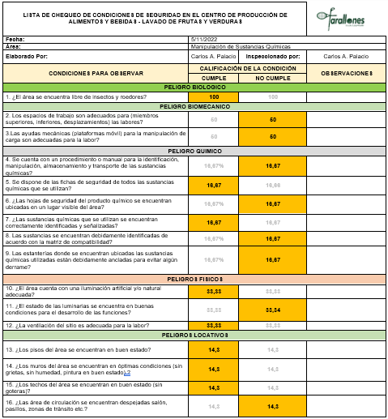
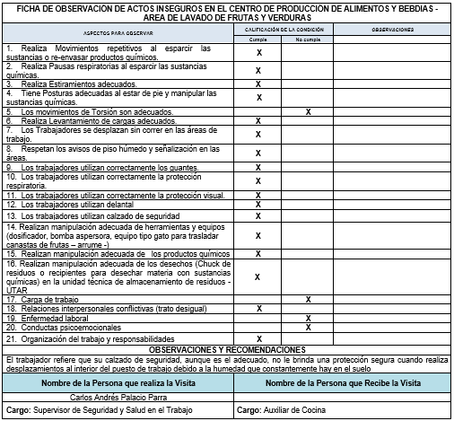
Metodología
Herramientas e instrumentos
Fuente: Elaboración propia
Fuente: Elaboración propia

Slide 12

Resultados
Objetivo específico I: Descripción de condiciones de seguridad
Se realiza un chequeo de las condiciones de seguridad del área de Almacén de Suministros Principal, el cual cuenta con una alta movilidad de personas y elementos de materia prima e insumos, al igual que el área de la zona de lavado de frutas y verduras en cuanto a las condiciones de seguridad que en ellas existen o faltan del Club.
Imagen tomada de: https://www.pdcahome.com/check-list/

Slide 13
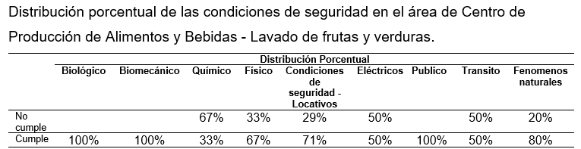
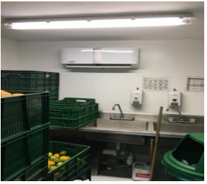
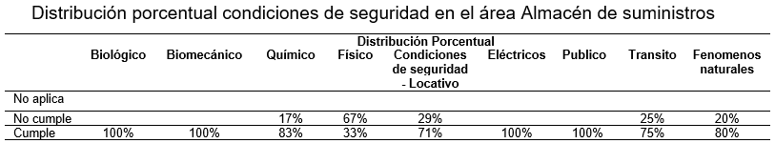
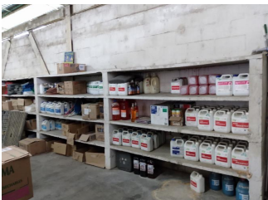
Resultados
Objetivo específico I: Descripción de condiciones de seguridad
Fuente: Corporación Club campestre farallones
Fuente: Corporación Club campestre farallones

Slide 14
Resultados
Objetivo específico II: Análisis de Actos inseguros
Se realiza una aplicación del formato de chequeo de los actos inseguros de los colaboradores al almacenar y manipular las sustancias químicas en las áreas de Almacén de Suministros Principal, al igual que el área de la zona de lavado de frutas y verduras.
Imagen tomada de: https://www.pdcahome.com/check-list/

Slide 15
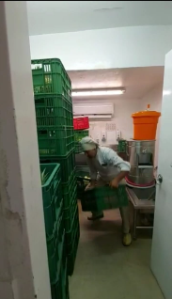
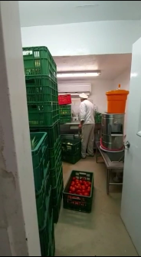
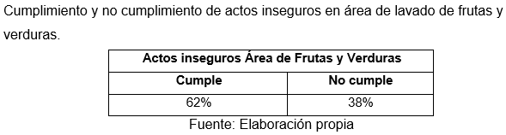
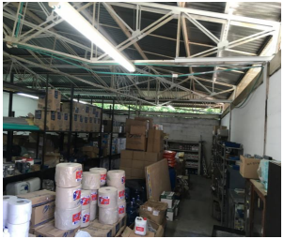
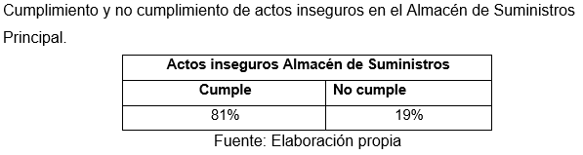
Resultados
Objetivo específico II: Análisis de Actos inseguros
Fuente: Corporación Club campestre farallones
Fuente: Corporación Club campestre farallones

Slide 16
Resultados
Objetivo específico III: Recomendaciones de condiciones de seguridad y actos inseguros
Una vez establecidos los hallazgos de las condiciones de seguridad y los comportamientos inseguros, se procede a establecer las recomendaciones que contribuyan a minimizar o eliminar riesgos en la manipulación y almacenamiento de las sustancias químicas en las áreas de Almacén de suministros principal y la zona de lavado de frutas y verduras de la Corporación Club Campestre Farallones de Cali.
Imagen tomada de: https://www.pdcahome.com/check-list/

Slide 17
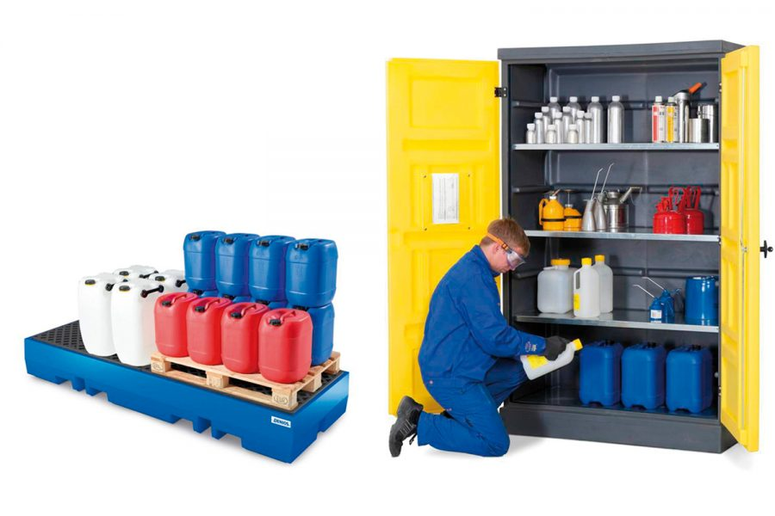
Resultados
Objetivo específico III: Recomendaciones de condiciones de seguridad y actos inseguros
Recomendaciones para Condiciones de seguridad
ACTVIDAD
Procedimientos y manuales de identificación, manipulación, almacenamiento y transporte de las sustancias químicas.
Identificar de acuerdo con la matriz de compatibilidad las sustancias químicas que se manejan en el área.
Anclar las estanterías de forma adecuada para garantizar el buen sostenimiento de las sustancias químicas.
Elaborar y utilizar de la debida forma el check list para las inspecciones de las ayudas mecánicas.
Fuente: https://www.kasalab.com/producto/gabinete-de-almacenamiento-de-reactivos-quimicos-inflamables-60-galones-227l/
Elaborar, actualizar y mantener permanentemente la lista de chequeo de las inspecciones de equipos de contraincendios.
Demarcar los pasillos y zonas de tránsito.

Slide 18
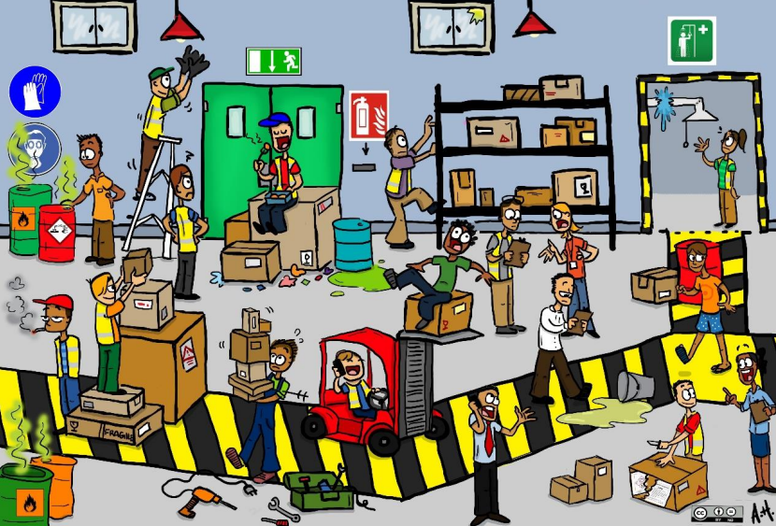
Resultados
Objetivo específico III: Recomendaciones de condiciones de seguridad y actos inseguros
Recomendaciones Por Actos inseguros
ACTVIDAD
Realización de pausas respiratorias, Tener la postura correcta en sus actividades
Conocer cómo deben realizar los movimientos y levantamientos de cargas de forma adecuada.
Uso de protección respiratoria.
Utilización de guantes.
Uso de delantal.
Uso de calzado de seguridad
Manipulación de herramientas adecuadas para realizar el trabajo diario
Fuente: https://www.ivancenteno.com/actos-inseguros-trabajo-que-son-como-prevenirlos/

Slide 19



Conclusiones
Se encuentran similitudes de condiciones de seguridad y actos inseguros en las dos áreas.
Es importante establecer medidas de mejoramiento en dichas condiciones mediante un esquema de trabajo que genere tranquilidad y seguridad a los colaboradores, socios y propietarios.
La mejora de procesos y productividad en las acciones es alcanzable, por lo que se puede facilitar la inclusión de metodologías de comunicación e innovadoras para promover la seguridad.

Slide 20
Recomendaciones
Realizar actividades que generen la recolección y entrega de información sobre eventos riesgosos a tiempo y realizar los correctivos para generar más seguridad.
Capacitar de forma constante a los colaboradores en temas de seguridad en el trabajo.
Se deben establecer los controles de inventario de los productos químicos, etiquetado, almacenamiento, manipulación, elementos de protección personal, etc.
Aplicar las recomendaciones de este estudio pueden dar el inicio de un estilo de administración basado en condiciones de seguridad y los actores seguros para el Club.

Slide 21
Bibliografía
Barioglio, Carlos Fernando (2006). Diccionario de Las Ciencias Agropecuarias. Editorial Brujas.
Becerra, John W. Moore ... [et al.]; tr. M. en C. Roberto Luis Escalona García; rev. Técnica
María del Consuelo Hidalgo Mondragón; colaboración especial Armando Martín (2000). El mundo de la química: conceptos y aplicaciones (2a. ed. edición). México: Addison Wesley Logman.
Cañaveral C., C.; Hincapié C., F. E. y González B., S. (2018). Diseño de un protocolo para manejo de sustancias químicas, alineado al Sistema Globalmente Armonizado. Tesis de grado. Universidad de Manizales. https://ridum.umanizales.edu.co/jspui/handle/20.500.12746/3480
Carrillo S., L. F. y Pedraza Ch. A. L. (2014). Propuesta para la mejora del manejo y almacenamiento de sustancias químicas y peligrosas en Bodega del Laboratorio de Aguas del Acueducto Metropolitano de Bucaramanga a partir de los requisitos de la NTC 1692 y la Guía Ambiental 45. Tesis de grado. Universidad Industrial de Santander. http://tangara.uis.edu.co/biblioweb/tesis/2014/155546.pdf
Casafranca Z., L. A.; Huaylla C., K. L.; Parodi C., A. F. (2018). Factores de riesgos químicos en los trabajadores del área de limpieza de una universidad privada en el período enero – abril 2018. https://hdl.handle.net/20.500.12866/3930.
Caseley, J.C. (1996). Manejo de malezas para países en desarrollo. (Estidio FAO producción y protección vegetal – 120). Organización de las Naciones Unidas para la Agricultura y la Alimentación. Roma. https://www.fao.org/3/T1147S/t1147s00.htm#Contents
Comisión Europea. (2021). Polvos y nanopartículas. Salud y seguridad. https://ec.europa.eu/taxation_customs/dds2/SAMANCTA/ES/Safety/Dust_ES.htm

Slide 22
Bibliografía
Cruz R., C. (2010). Diseño, documentación e implementación de un procedimiento para el manejo de sustancias químicas peligrosas de acuerdo con la legislación ambiental y ocupacional vigente. Tesis de grado. Universidad Autónoma de Occidente. https://red.uao.edu.co/bitstream/handle/10614/376/T0003174.pdf?sequence=1
Espluga T., J. L. (1992). Actos inseguros en el trabajo. Guía de intervención. Ministerio de Trabajo y Asuntos Sociales de España. https://www.insst.es/documents/94886/326962/ntp_415.pdf/ad4af595-e613-4ef0-ac08-ef0f58968349
Giraldo A., C. (2022). Reporte de acto inseguro y condiciones inseguras. Incheck. https://inchecksas.com/reporte-de-acto-inseguro-y-condicion-insegura/González U., P. (2019). Efecto de los plaguicidas sobre la salud humana. Exposición e impactos. Asesoría Técnica Parlamentaria. Biblioteca Congreso Nacional de Chile/BCN. https://obtienearchivo.bcn.cl/obtienearchivo?id=repositorio/10221/26823/2/Efecto_de_los_plaguicidas_en_la_Salud.pdf
Gómez A., Suasnavas P. (2015). Incidencia de Accidentes de Trabajo declarados en Ecuador en el período 2011-2012. Ciencia & Trabajo, 52; 49-53.
Guerra G., M. E. (2015). Seguridad química y riesgos sanitarios de los productos químicos en atención primaria. Tesis de doctorado. Universidad de Sevilla, España. https://idus.us.es/bitstream/handle/11441/40568/Tesis.%20Abierto%20a%20partir%20de%2012%20meses%20.pdf;jsessionid=25E269B6F468FDE6674802EC3424128F?sequence=1
López G., E. B. (2015). Identificación y evaluación de riesgo químico en la Empresa Mercantil Garzozi & Garbu. Propuesta del diseño de un manual para el almacenamiento y manejo seguro de sustancias químicas. Tesis de grado. http://repositorio.ug.edu.ec/handle/redug/20998

Slide 23
Bibliografía
Mendoza C., A e IZE L., I. A. R. (2017). Las sustancias químicas en México. perspectivas para un manejo adecuado. Artículo de revisión. Rev. Int. Contam. Ambie. 33 (4) 719-745, doi: 10.20937/RICA.2017.33.04.15. https://ccs.org.co/cisproquim/
Ministerio de Medio Ambiente, Vivienda y Desarrollo Territorial. (2020). Guías para manejo seguro y gestión ambiental de 25 sustancias químicas. https://www.minambiente.gov.co/wp-content/uploads/2021/10/guia_manejo_25_sustancias_quimicas.pdf
Ministerio de Ambiente y Desarrollo Sostenible. Minambiente. (2017). Guía de comunicación de peligros basada en los criterios del Sistema Globalmente Armonizado de clasificación y etiquetado de productos químicos – SGA. http://www.andi.com.co/Uploads/Guia_de_comunicacion_de_peligros_segun_el_SGA_2017_636657065648339700.pdf
Naciones Unidas. (2015). Recomendaciones relativas al transporte de mercancías peligrosas. Reglamentación modelo. Vol. I. https://unece.org/DAM/trans/danger/publi/unrec/rev19/Rev19s_Vol_I.pdf
Naciones Unidas (1992). Conferencia de las Naciones Unidas sobre Medio Ambiente y Desarrollo, Río de Janeiro, Brasil, 3 a 14 de junio de 1992. https://www.un.org/es/conferences/environment/rio1992
Nelson, Peter (2003). «Basic chemical concepts». Chemistry Education Research and Practice 4 (1): 19-24.
Ocampo S., C. (2015). Polvos orgánicos e inorgánicos. https://prezi.com/ivxe0ssq6rxo/polvos-organicos-e-inorganicos/
Ocampo G., J. A. (2019). Gestión de riesgo quìmico Simex S.A.S., Soinco S.A.S., Plastinovo S.A.S. Tesis de grado Universidad de Antioquia. https://bibliotecadigital.udea.edu.co/bitstream/10495/15460/1/OcampoJohn_2019_GestionRiesgoQuimico.pdf
Organización Internacional del Trabajo. (2022). Sustancias químicas y agentes biológicos nocivos. https://www.ilo.org/global/topics/labour-administration-inspection/resources-library/publications/guide-for-labour-inspectors/harmful-chemical-and-biological-agents-substances/lang--es/index.htm

Slide 24
Bibliografía
Organización Internacional del Trabajo – OIT. (2019). Informe de seguridad y Salud en el centro del futuro del trabajo. https://ail.ens.org.co/opinion/2-78-millones-de-trabajadores-mueren-cada-ano-por-accidentes-del-trabajo/
Ospina B., M. del M. (2019). Sistema Globalmente Armonizado (SGA) para la identificación, clasificación y almacenamiento de sustancias químicas. Universidad de Medellín. https://bibliotecadigital.udea.edu.co/bitstream/10495/15057/1/OspinaMaria_2019_SistemaGlobalmenteArmonizado.pdf
Portillo M., J. P. (2018). Diseño de un programa de riesgo químico para la Empresa Kenz Jeans S.A.S. Tesis de grado. Corporación Universitaria Minuto de Dios.
Ramos Rozo, Z. M. y Sánchez Rojas, J. V. (2018). Diseño de programa de manejo de sustancias químicas para la gestión del riesgo en la empresa Tres Industrial. S.A.S. Trabajo de grado de Especialización. Universidad ECCI. https://repositorio.ecci.edu.co/bitstream/handle/001/3111/Trabajo%20de%20grado.pdf?sequence=3&isAllowed=y
Rojas G., R. A. (2021). Guías ambientales de almacenamiento y transporte por carretera de sustancias químicas peligrosas y residuos peligrosos. Ministerio de Ambiente, Vivienda y Desarrollo Territorial. https://www.minambiente.gov.co/wp-content/uploads/2021/10/guias_ambientales_almacenam_transp_x_carretera_sust_quimicas_res_pelig.pdf
Ruiz, I. (2016). Polvo: prevención de riesgos y control en el ambiente de trabajo. Instituto Galego de seguridade e saudé laboral – ISSGA. https://issga.xunta.es/export/sites/default/recursos/descargas/documentacion/materialformativo/relatorios/2016_05_Risco_Quxmico_Issga_A_Coruxa_Ivan_Ruiz.pdf
Sampieri H., R., Collado F. C. y Baptista, L. (2013). Metodología de la información. McGraw-Hill Interamericana. México, D.F.
Sossa López, Luis Eduardo. (2019). Diseño de protocolo de manejo seguro de sustancias químicas para el Centro de Diseño e Innovación Tecnológica Industrial, Sena. Dosquebradas. Tesis de grado. Universidad Libre. https://repository.unilibre.edu.co/handle/10901/20062?show=full
SURA-ARL. (2018). Sistema Globalmente Armonizado para la clasificación y etiquetado de productos químicos. https://www.arlsura.com/files/2018/Sistema-SGA-ARL.pdf

